Slide 1
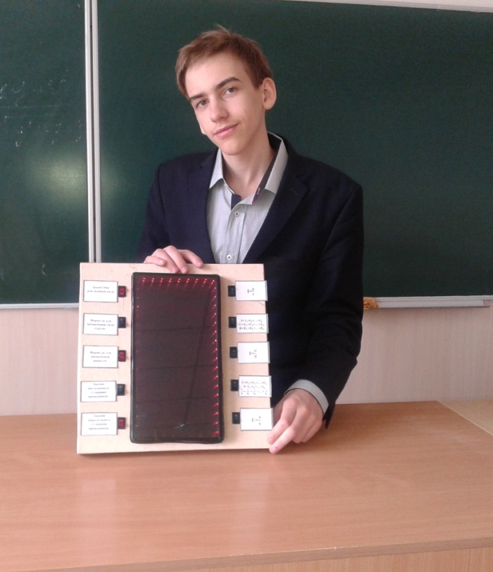
Всеукраїнський інтерактивний конкурс «МАН-Юніор Дослідник»
Тема:” Оригінальні досліди-фокуси.Тунель знань”
Роботу виконав:
Ізотов Максим Сергійович,
учень 8 класу Старокостянтинівського ліцею ім. М.С.Рудяка
Керівник: Богатир Ольга Василівна, вчитель фізики

Slide 2
Мета роботи:
практичне застосування законів електрики та оптичних явищ.
Завдання:
зробити пристрій-конструктор для демонстраційного та практичного застосування законів послідовного і паралельного з’єднання провідників;
включити в систему оптичний ефект;
поєднати активацію пристрою через знання учня.

Slide 3
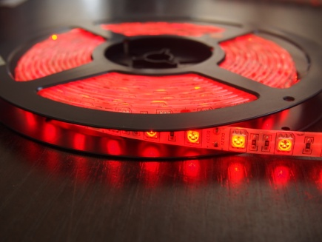
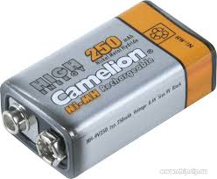
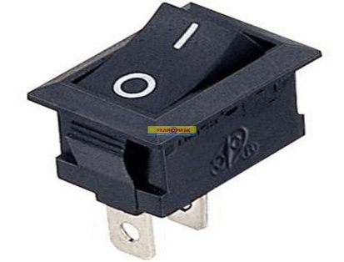
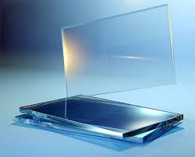
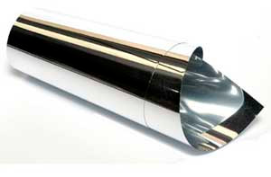
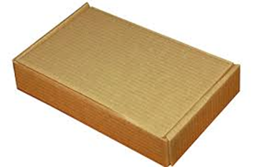
Обладнання:
вимикачі( 10 шт.);
провідники;
світлодіодна стрічка;
батарейка крона на 9 В;
скло;
дзеркальна плівка;
рамка;
дзеркало.

Slide 4
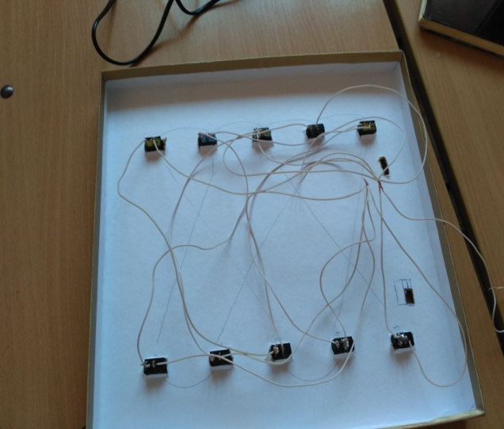
Хід роботи
Схема підключення
вирізаємо отвори та встановлюємо вимикачі;
із внутрішньої сторони вимикачі з’єднуємо провідниками;
1
4
2
3
3
1
4
5
5
2

Slide 5
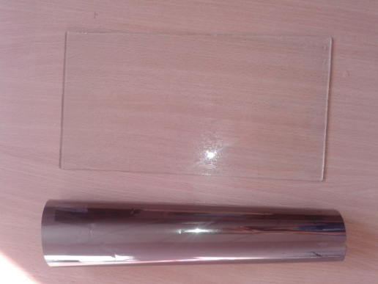
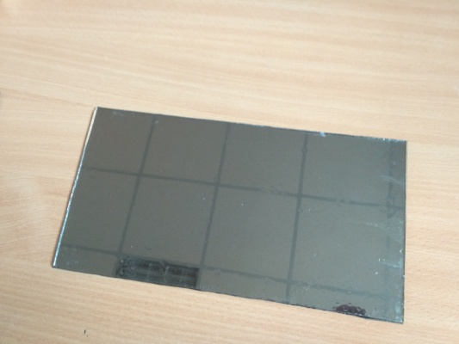
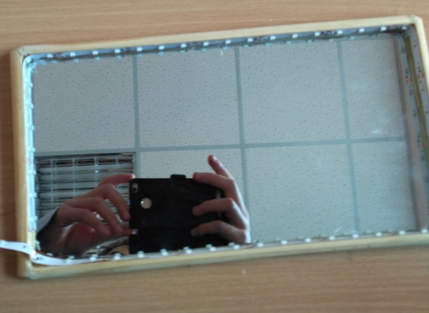
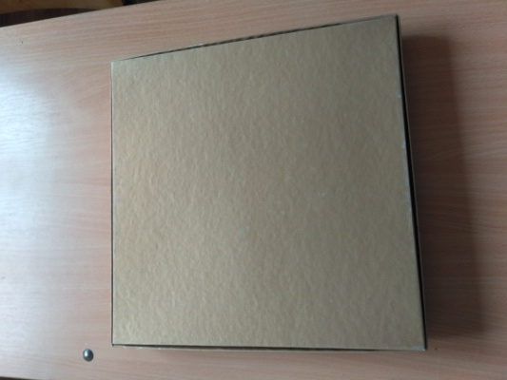
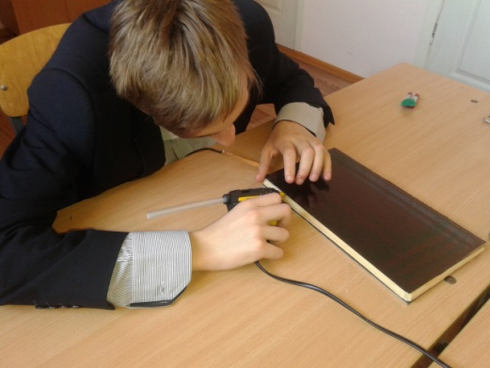
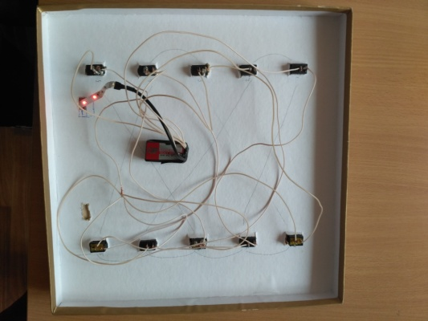
вирізаємо дзеркало та скло необхідних розмірів;
дзеркальну плівку клеємо на скло;
прикріплюємо рамку до скла;
по периметру рамки фіксуємо світлодіодну стрічку;
встановлюємо напівпрозоре дзеркальне скло на рамку;
підключаємо систему до батарейки;
закриваємо пристрій.

Slide 6
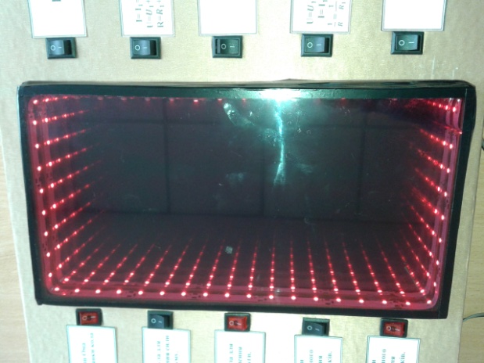
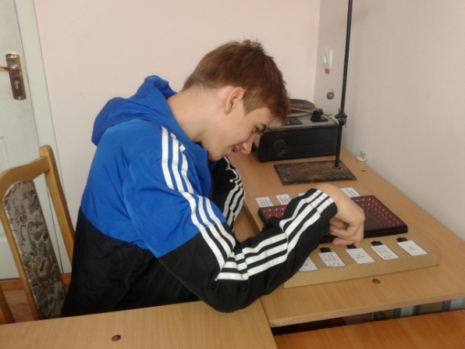
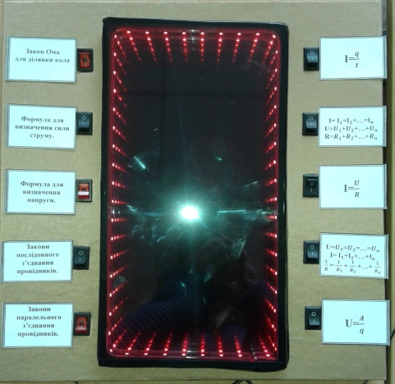
Тестуємо пристрій
прикріплюємо набір питань та відповідей;
перевіряємо справність вмикання тунелю при правильній відповіді;
Пояснення
згідно вказаної схеми тунель вмикається при правильній відповіді, при
неправильній – система не працює;
ефект тунелю ми бачимо завдяки послідовному відбиванню світла від системи дзеркал.

Slide 7
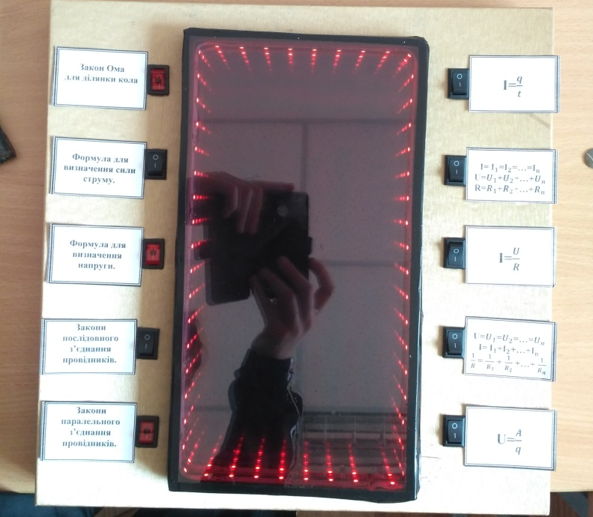
Акуальність
Пристрій одночасно активізує розумові здібності учня, допитливість, зацікавленість у вивченні фізики, пошук істини, що спонукає в подальшому до прояву креативності.
Висновок
Використання пристрою:
тестова панель з оптичним ефектом для перевірки знань учнів у будь-якому класі;
пристрій для демонстрації при вивченні електрики
та оптики;
прилад для практичного застосування під час
лабораторних робіт;
конструктор для складання різних схем.

Slide 8
Дякуємо за увагу!!!

